Slide 1
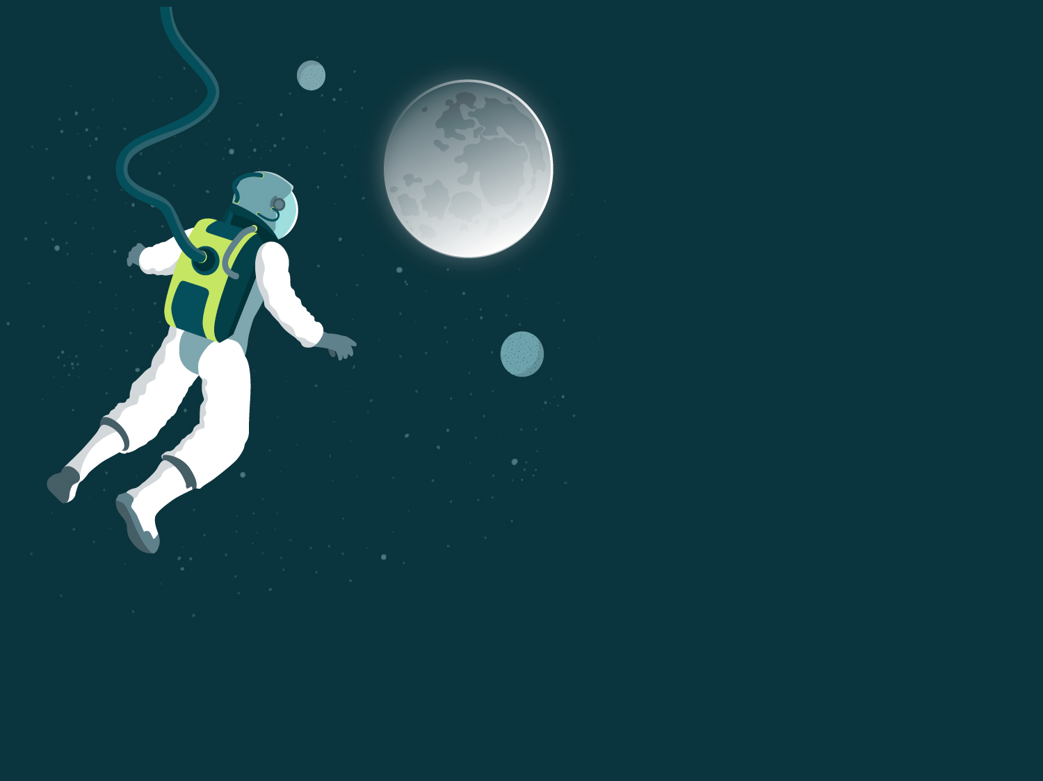
Реактивний рух. Фізичні основи ракетної техніки.
Досягнення космонавтики.
Фізика 9 клас 21.04.2022р.

Slide 2





Повторення
Імпульс тіла — це векторна фізична величина, яка дорівнює добутку маси тіла на швидкість його руху:
Дайте означення імпульсу тіла. Якою є одиниця імпульсу тіла в СІ?
Систему тіл називають замкненою (ізольованою), якщо на тіла не діють зовнішні сили, а будь-які зміни стану системи є результатом дії внутрішніх сил.
Яку систему можна вважати замкненою? Наведіть приклади.
У замкненій системі тіл векторна сума імпульсів тіл до взаємодії дорівнює векторній сумі імпульсів тіл після взаємодії.
Сформулюйте закон збереження імпульсу.

Slide 3
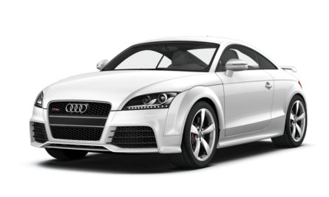
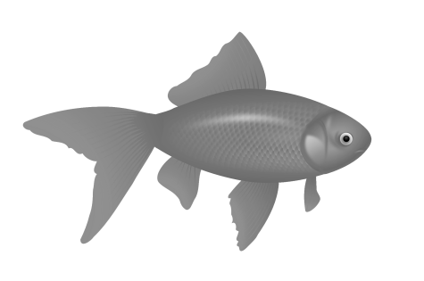
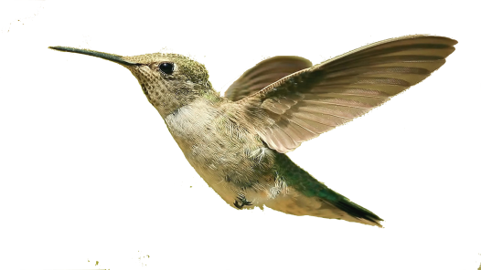
Поміркуй!
Завдяки чому можуть рухатися люди, автомобілі, тварини?
Чому плавають риби, катери, підводні човни?
Чому літають планери, птахи, метелики?
Відповідь є простою: всі перелічені тіла від чогось відштовхуються:
людина, тварина, автомобіль —від поверхні Землі;
риби та катери — від води;
планери, птахи, метелики —від повітря.

Slide 4
Питання
А як пояснити рух космічного літального апарата, адже він не має можливості від чогось відштовхнутися?
Проте космічні кораблі літають у відкритому космосі, виконують маневри, повертаються на Землю.
Від чого ж вони відштовхуються?
З’ясуємо це!

Slide 5
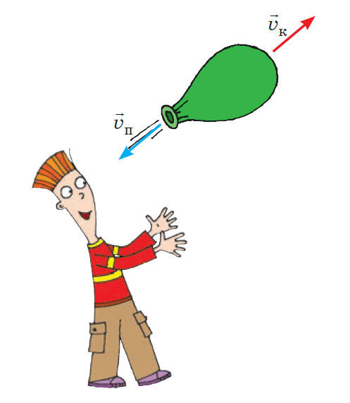
Дізнаємося про реактивний рух
Реактивний рух — це рух, що виникає
внаслідок відділення з деякою швидкістю від тіла якоїсь його частини.

Slide 6
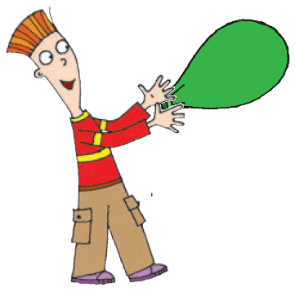
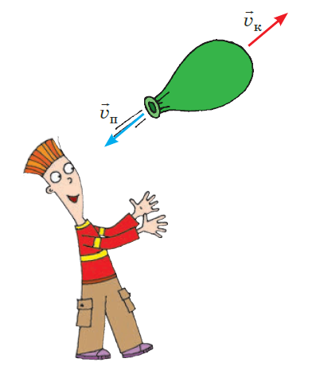
Проаналізуємо експеримент
1. Основою реактивного руху є закон збереження імпульсу.
2. Якщо отвір кульки закритий, вона перебуває в спокої й імпульс системи «кулька — повітря» дорівнює нулю.
3.Якщо отвір відкрити, то повітря почне вириватися назовні
з досить великою швидкістю. Сама кулька теж набуде швидкості.

Slide 7
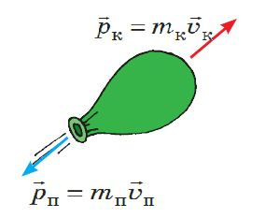

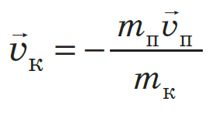
… продовження
4. Тобто повітря та куля набудуть певних імпульсів, протилежних за напрямком один одному.
4. Уявімо, що система «кулька — повітря»
є замкненою.

Slide 8


Ракета
Ракета — літальний апарат, який переміщується в просторі завдяки реактивній тязі, що виникає внаслідок відкидання ракетою частини власної маси.

Slide 9
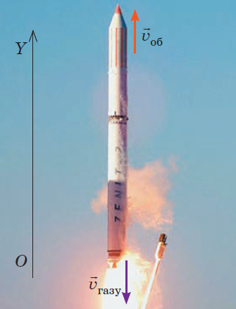
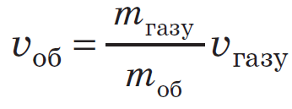
Ракета
Коли газовий струмінь із величезною швидкістю викидається із сопла ракети, то оболонка ракети одержує потужний імпульс, напрямлений у бік, протилежний швидкості руху струменя.
Уявімо неймовірний варіант: у момент старту все паливо ракети згоряє відразу.

Slide 10
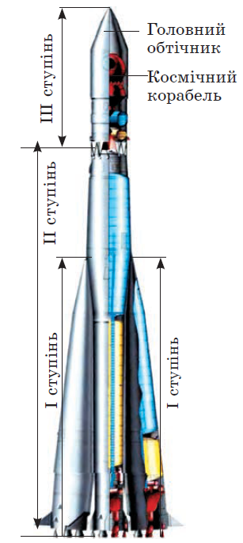
Ракета
Було доведено, що одноступенева ракета не зможепокинути Землю.
Це можливо тільки за допомогою багатоступеневих ракет: у таких ракетах ступені зі спорожнілими паливними резервуарами відкидаються в польоті.
При цьому маса ракети зменшується, відповідно збільшується швидкість її
руху.

Slide 11
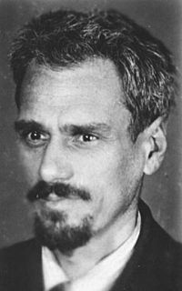
Досягнення космонавтики
Кондратюк Юрій Васильович – український вчений-винхідник, один з піонерів ракетної техніки й теорії космічних польотів.
Народився в Полтаві 21 червня 1897 року
Автор так званої «траси Кондратюка», якою подорожували на Місяць космічні кораблі «Аполон».

Slide 12
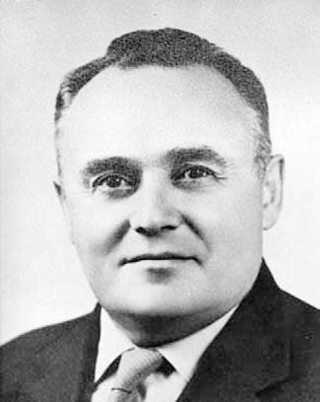
Досягнення космонавтики
Корольов Сергій Павлович - український вчений у галузі ракетобудування та космонавтики, конструктор.
Основоположник практичної космонавтики.
Під його керівництвом було запущено першу міжконтинентальну балістичну ракету, перший штучний супутник Землі, здійснено перший політ людини в космос та вихід людини в космос.

Slide 13
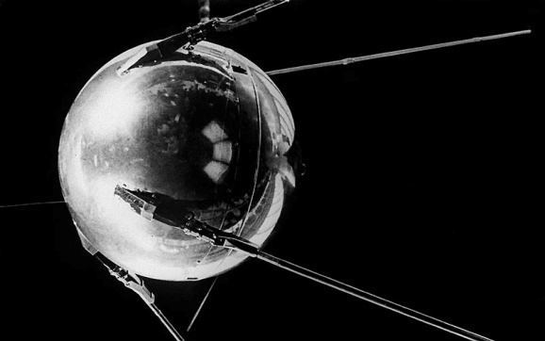
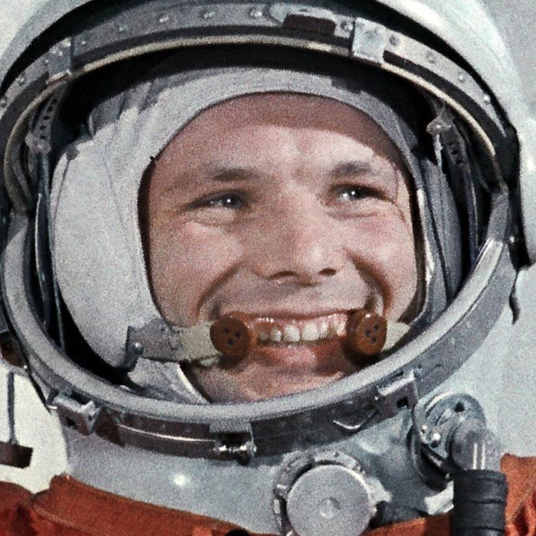
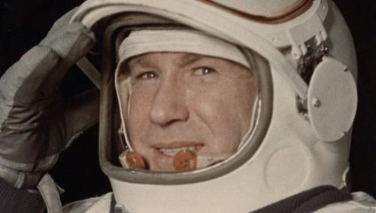
Досягнення космонавтики
4 жовтня 1957 року – запущений на орбіту перший штучник супутник Землі
12 квітня 1961 року – перший політ людини у космічний простір. Юрій Олексійович Гагарін – перший космонавт.
Перший вихід у відкритий космос здійснив радянський космонавт Олексій Архипович Леонов 18 березня 1965 року з космічного корабля “Восход-2”.

Slide 14
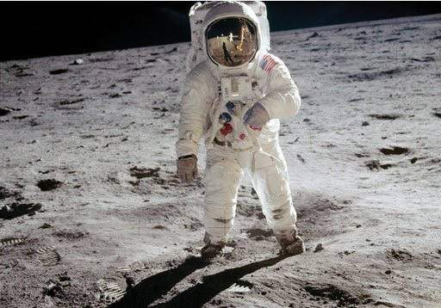
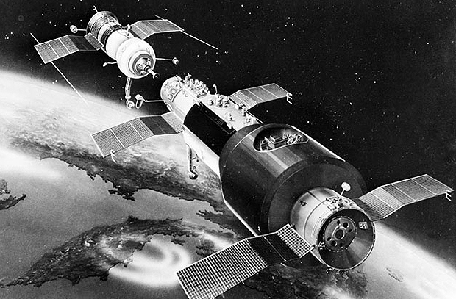
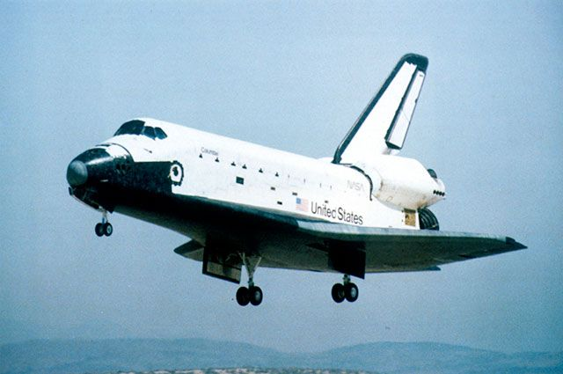
Досягнення космонавтики
20 липня 1969 року – американський астронавт Ніл Армстронг першим із землян ступив на поверхню Місяця.
19 квітня 1971 року – запущено першу орбітальну станцію «Салют-1».
12 квітня 1981 року – перший політ багаторазового транспортного космічного корабля «Колумбія»

Slide 15
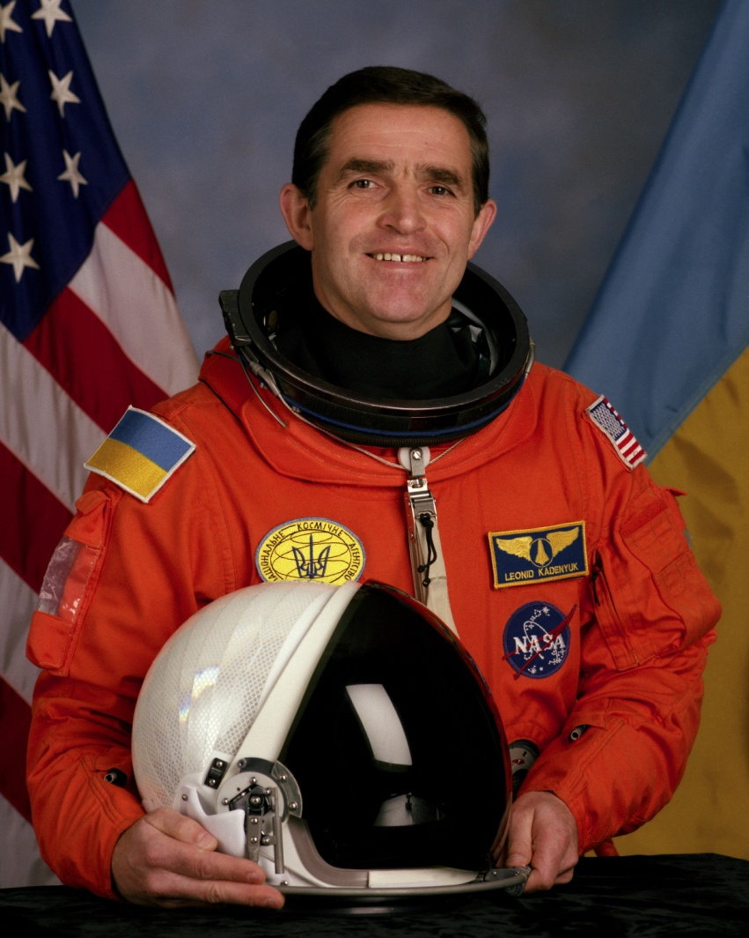
Перший космонавт України
Каденюк Леонід Констянтинович – перший космонавт незалежної України.
19 листопада 1997 року – відбувся політ за участі Леоніда Каденюка на космічному кораблі «Колумбія».
27 листопада - перше з космосу громадянин України вів діалог саме зі своєю державою.
Гімн нашої держави пролунав у космосі над всією планетою.

Slide 16
Домашнє завдання
Опрацюйте параграф 37
Виконайте вправу 37 (1.2)
Виготовіть «сегнерове колесо»- експериментальне завдання на ст. 234
Підготуйте короткі повідомлення на тему «Україна -космічна держава»

